Slide 1
两种分布的鲁棒性分析

Slide 2
说明
边的数量为{9,12,15,20,25}
最小值为9，因为10个点要连通的话，至少有9条边
最大值为25，边越多，两种分布的图像越相似，即原本的特征越不明显。比如幂律分布的特点之一是叶子节点多（只有一条边的节点），当边数过多，不可避免地，叶子节点也有了多条边。同时生成满足条件的随机图的难度也变大。

Slide 3
实验流程 – 随机
对两种分布，节点10个固定，分别生成200个连通图，边的数量固定，只是分布和连接方式不一样
对每个生成的图，随机去除n个节点（1到9），计算最大连通比，重复10次，求平均值
对200个图都进行该操作
（因此总随机次数为200 * 10 = 2000）

Slide 4
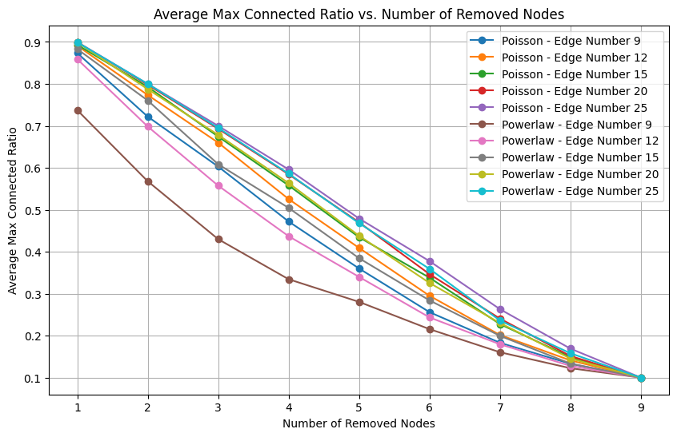
随机移除

Slide 5
现象分析
边数一定时，泊松分布鲁棒性略好于幂律分布。但随着边数增多，这种优势差距在减少

Slide 6
实验流程 – 最大度
对两种分布，节点10个固定，分别生成200个连通图，边的数量固定，只是分布和连接方式不一样
对每个生成的图，从当前图的最大度节点开始移除，直到只剩下一个点，计算最大连通比，
对200个图都进行该操作
（因此总随机次数为200 * 1 = 200）

Slide 7
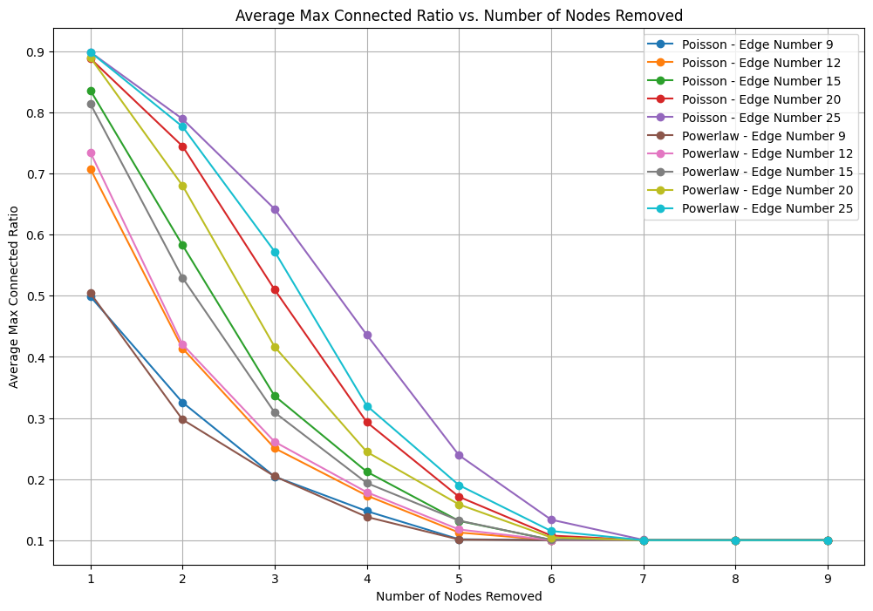
从最大度开始依次移除

Slide 8
现象分析
边数一定时，泊松分布鲁棒性略好于幂律分布

